Slide 1
TRƯỜNG TIỂU HỌC TRẦN VĂN ƠN
Trang trí trường lớp
Chủ đề: Chào Xuân Giáp Thìn
Năm 2024

Slide 2
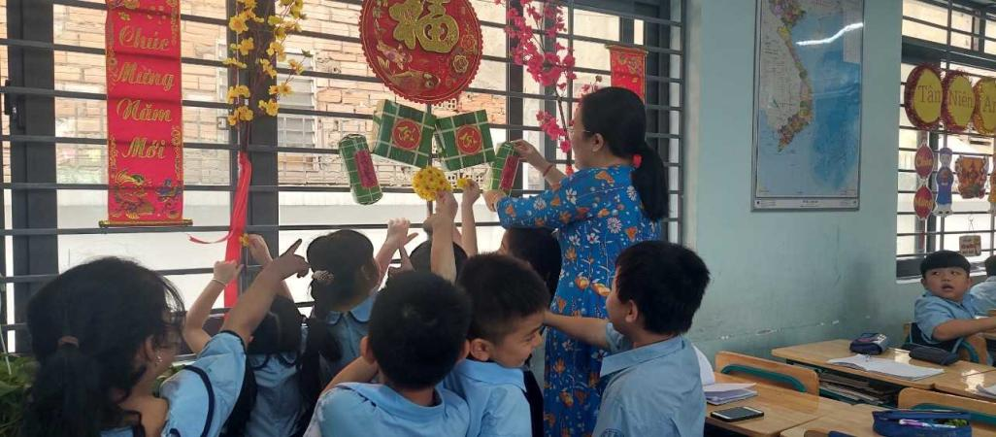
Lớp 1/1

Slide 3
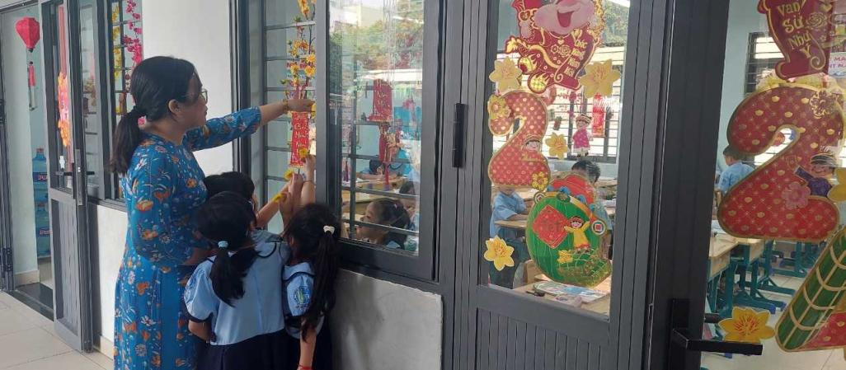
Lớp 1/1

Slide 4
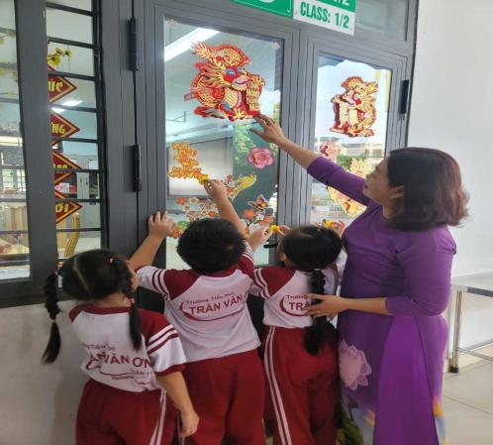
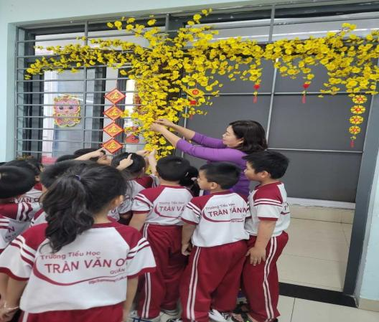
Lớp 1/2

Slide 5
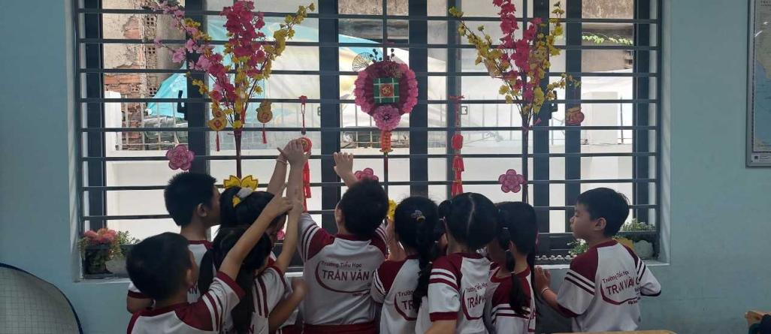
Lớp 1/2

Slide 6
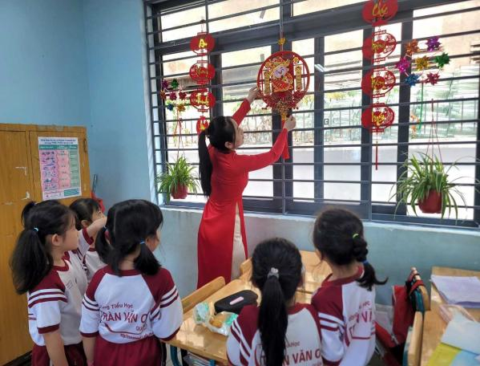
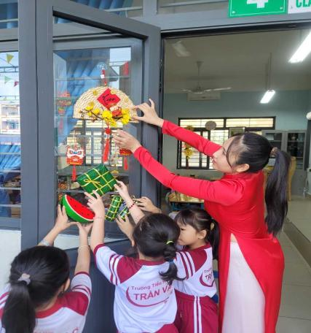
Lớp 1/3

Slide 7
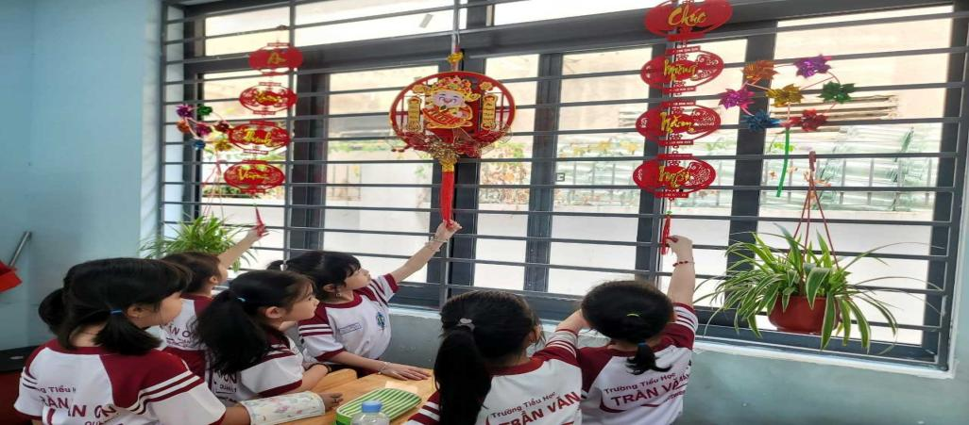
Lớp 1/3

Slide 8
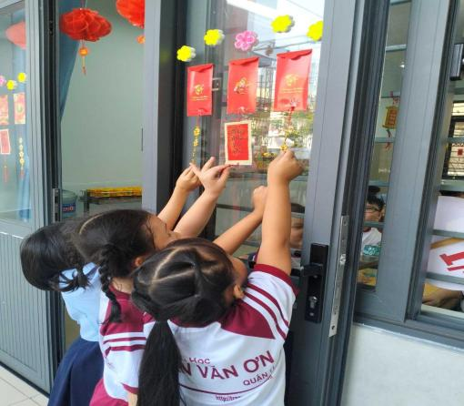
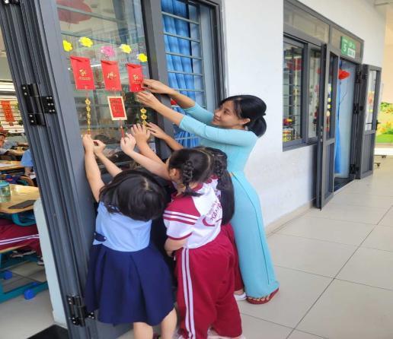
Lớp 1/4

Slide 9
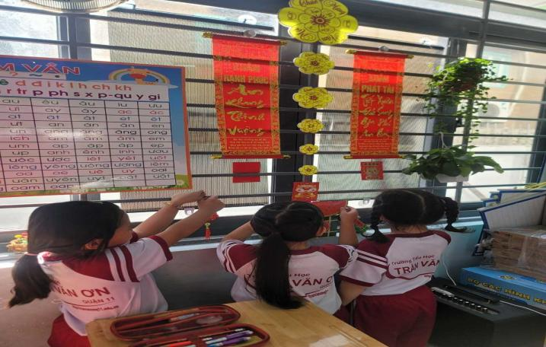
Lớp 1/4

Slide 10
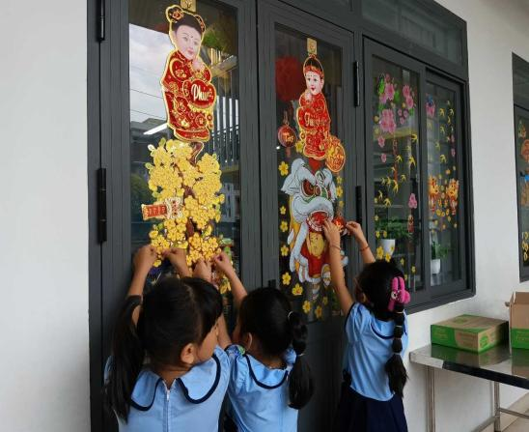
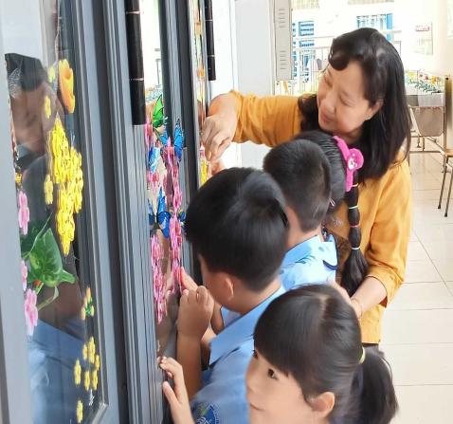
Lớp 1/5

Slide 11
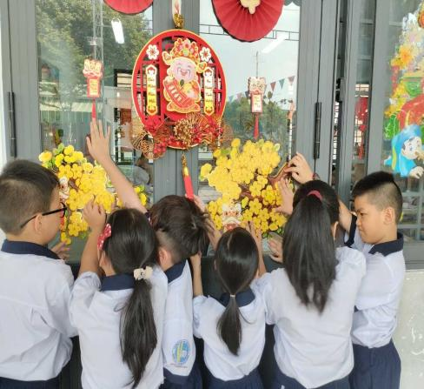
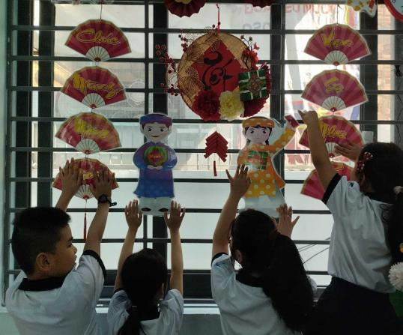
Lớp 1/6

Slide 12
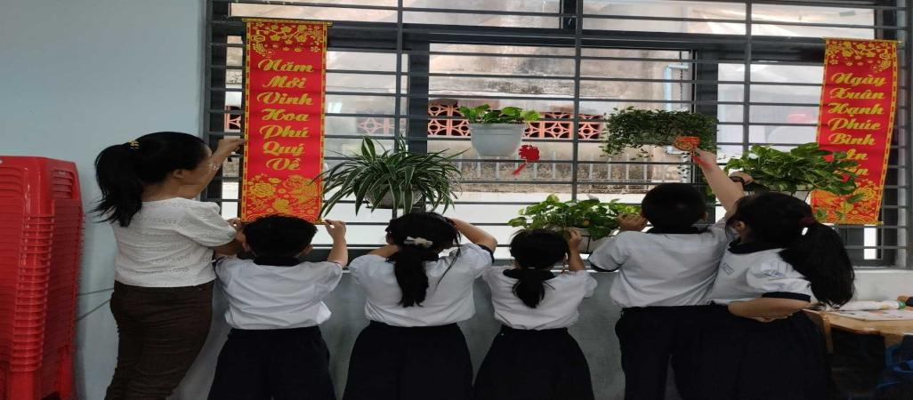
Lớp 1/6

Slide 13
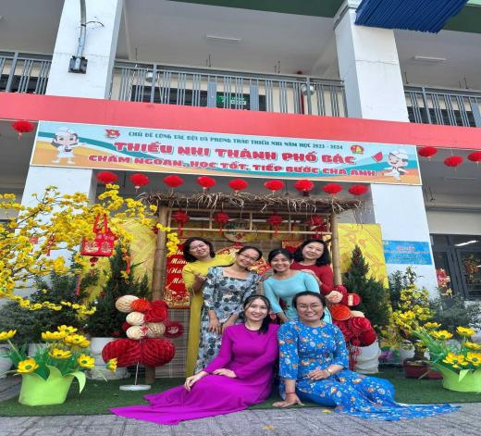
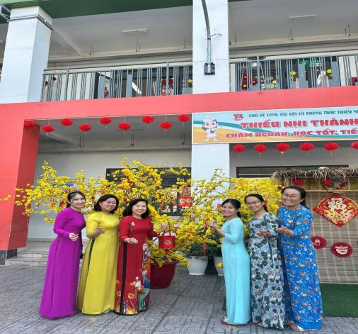
Tập thể thầy cô khối 1

Slide 14
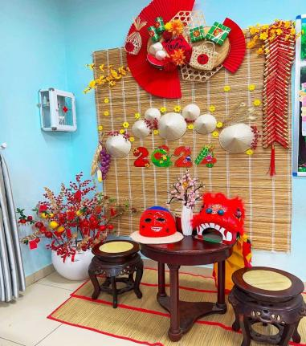
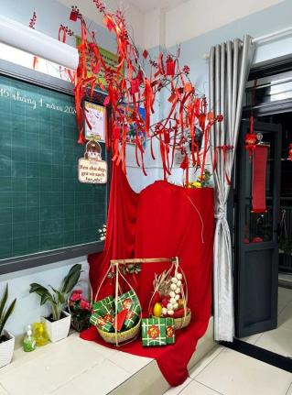
Lớp 2/1

Slide 15
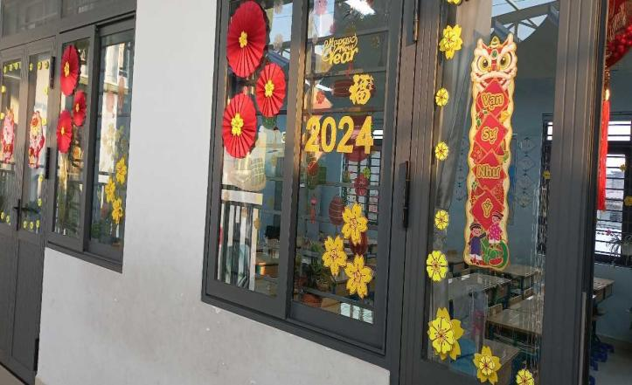
Lớp 2/2

Slide 16
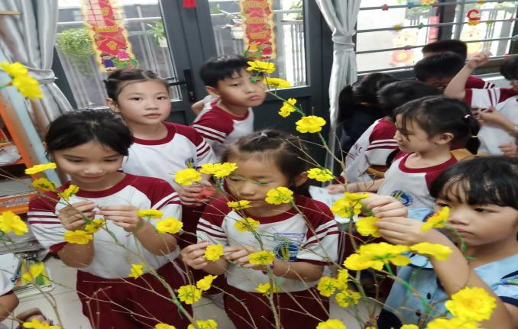
Lớp 2/3

Slide 17
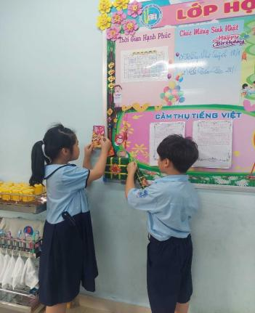
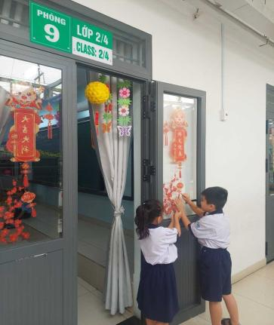
Lớp 2/4

Slide 18
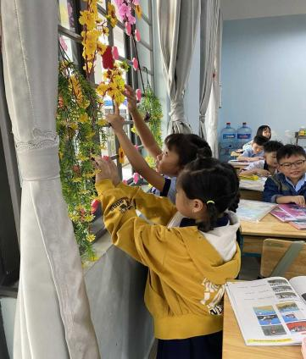
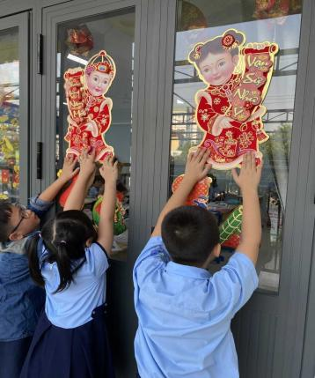
Lớp 2/5

Slide 19
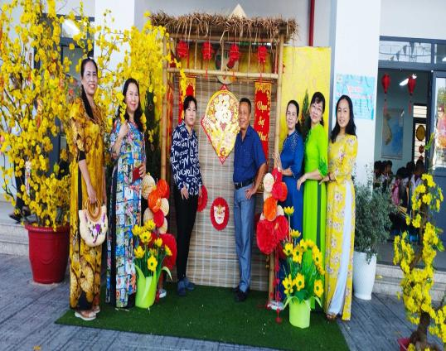
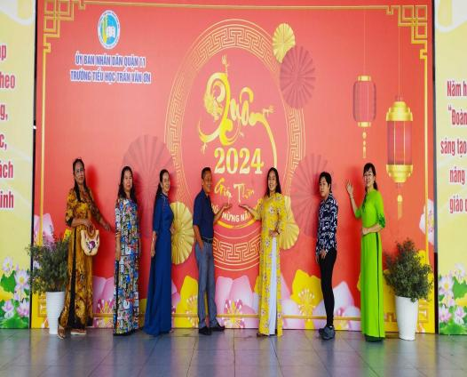
Tập thể thầy cô khối 2

Slide 20
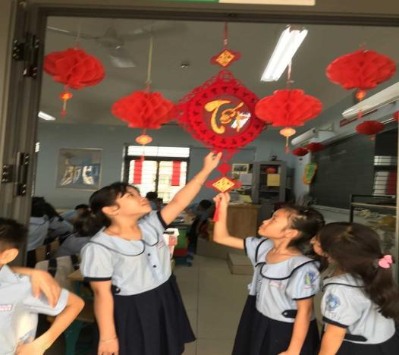
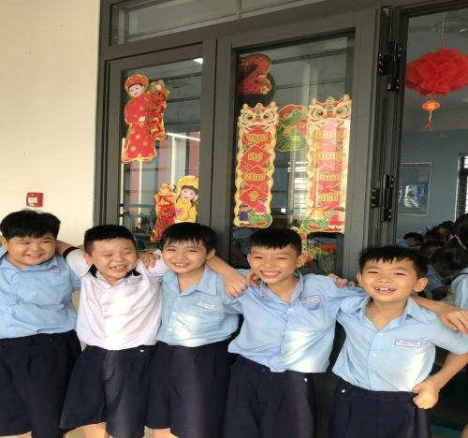
Lớp 3/1

Slide 21
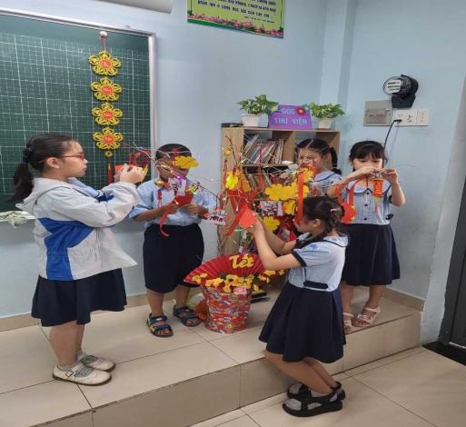
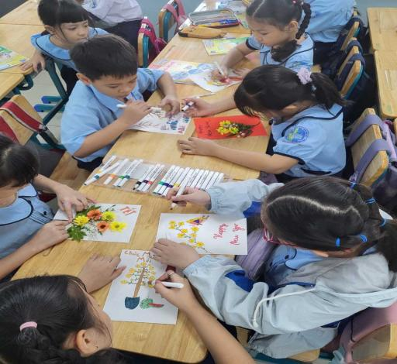
Lớp 3/2

Slide 22
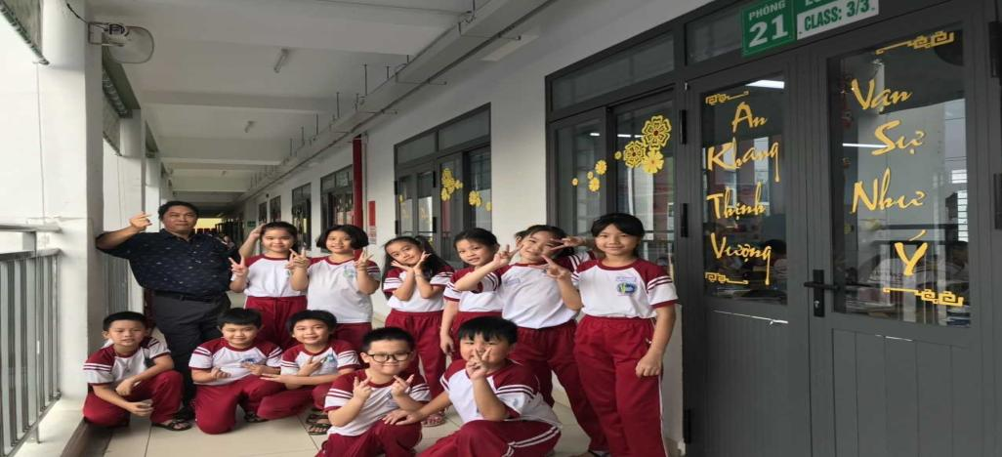
Lớp 3/3

Slide 23
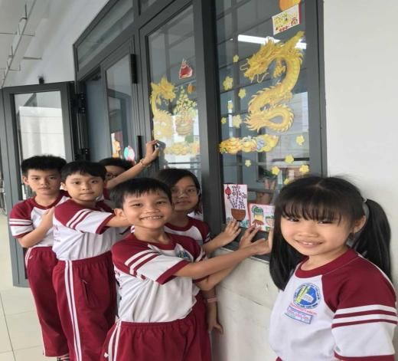
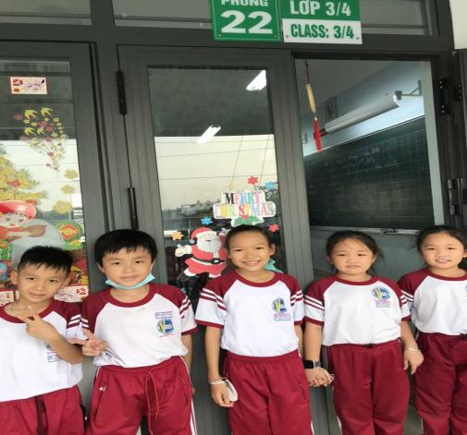
Lớp 3/4

Slide 24
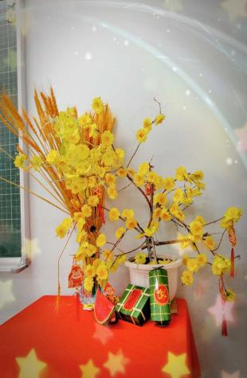
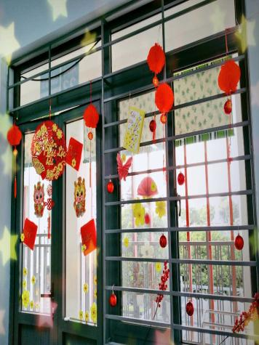
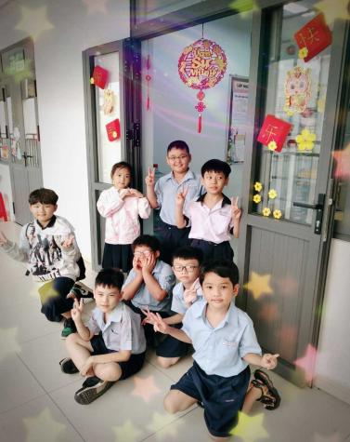
Lớp 3/5

Slide 25
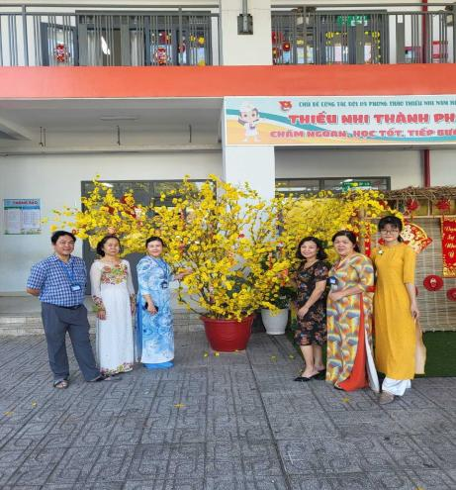
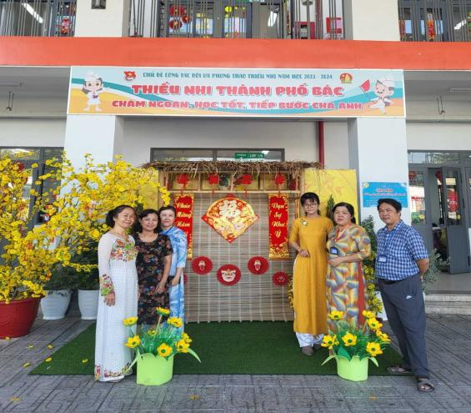
Tập thể thầy cô khối 3

Slide 26
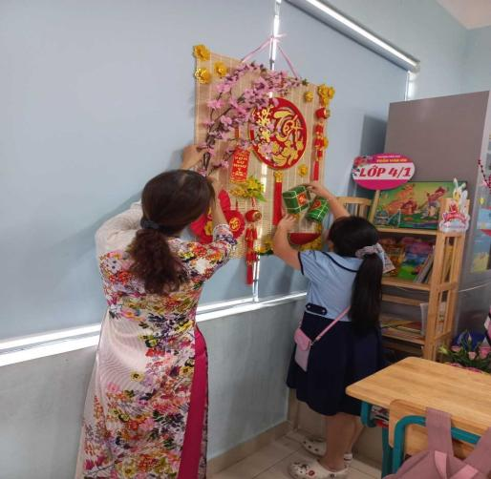
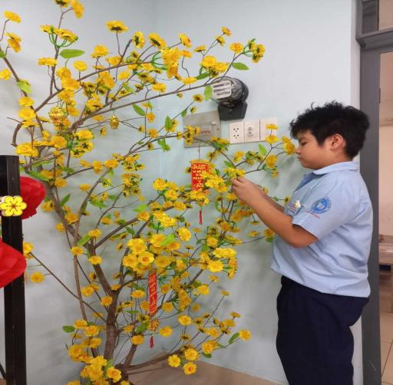
Lớp 4/1

Slide 27
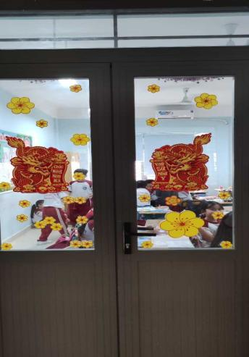
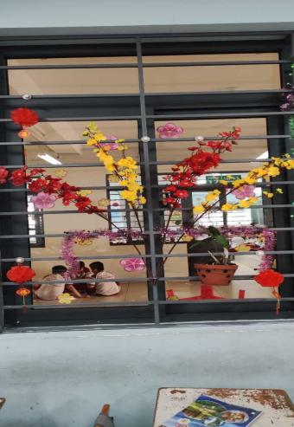
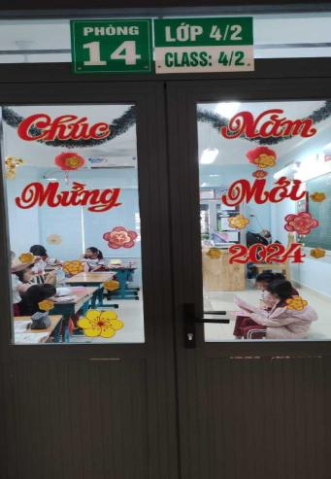
Lớp 4/2

Slide 28
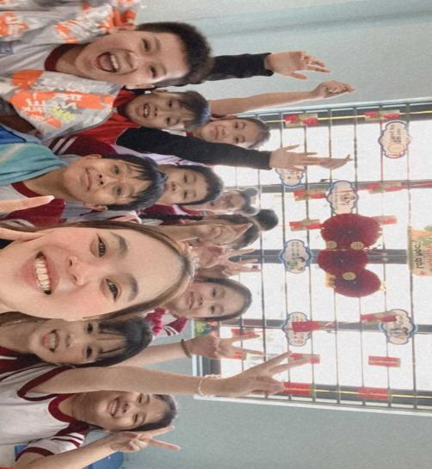
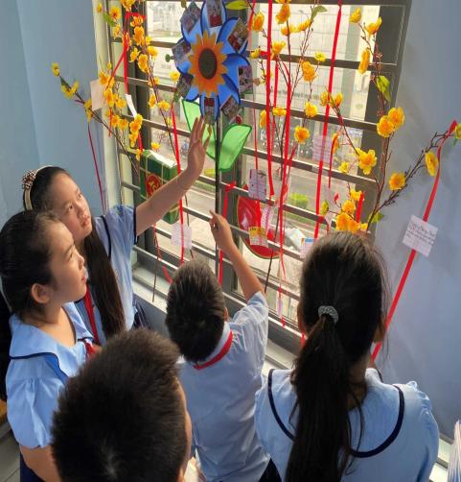
Lớp 4/3

Slide 29
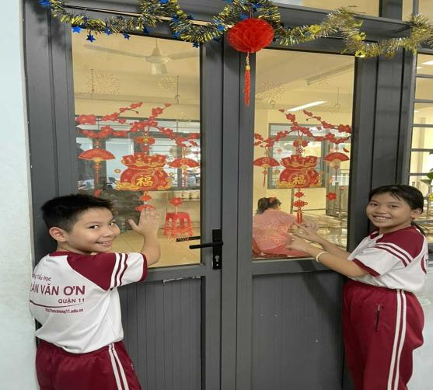
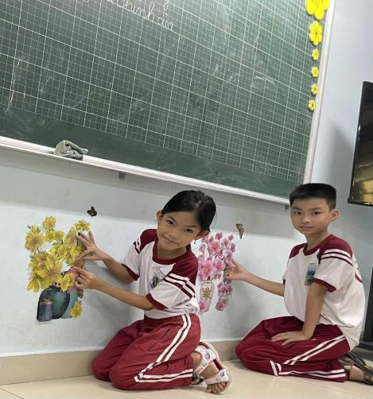
Lớp 4/4

Slide 30
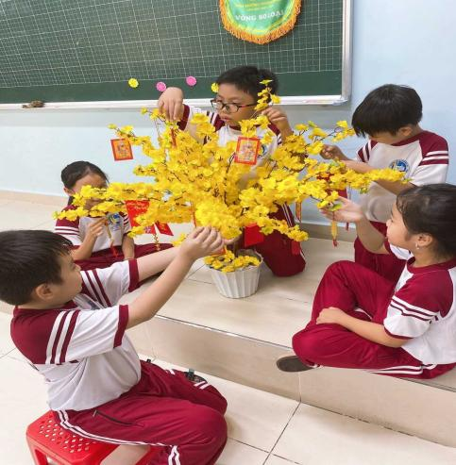
Lớp 4/5

Slide 31
Lớp 4/6

Slide 32
Tập thể thầy cô khối 4

Slide 33
Lớp 5/1

Slide 34
Lớp 5/2

Slide 35
Lớp 5/3

Slide 36
Lớp 5/4

Slide 37
Lớp 5/5

Slide 38
Lớp 5/6

Slide 39
Tập thể thầy cô khối 5

Slide 40
Tập thể thầy cô tổ Tiếng Anh

Slide 41
Tập thể thầy cô tổ Văn thể mỹ

Slide 42
Tập thể thầy cô tổ Văn phòng

Slide 45
Cảm ơn quý Cha mẹ học sinh và Thầy Cô
đã đồng hành và hỗ trợ nhà trường trang trí trường lớp chào đón Xuân Giáp Thìn năm 2024

